Slide 1
Sieci współpracy i samokształcenia

Slide 2
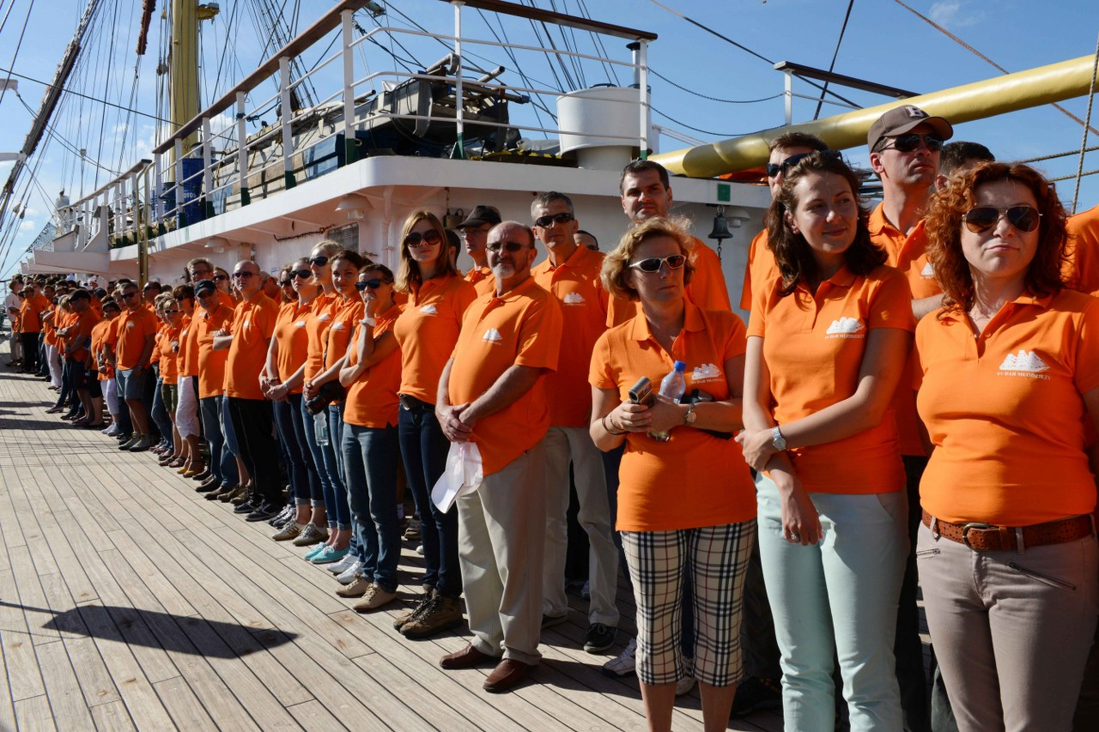
SIEĆ to statek, na którym nie ma pasażerów, wszyscy jesteśmy załogą

Slide 3
Warunki funkcjonowania sieci
Wspólne cele
Jasno określony obszar /temat
Suwerenność członków sieci
Dobrowolność uczestnictwa
Aktywność członków
Podział odpowiedzialności
Określona rola koordynatora sieci
Jasno określone zasady funkcjonowania

Slide 4
Platforma www.doskonaleniewsieci.pl
Dyskusje, wymiana informacji i spostrzeżeń
dotyczących tematyki sieci.
Koordynowanie pracy uczestników -wspólnie tworzone
rozwiązania
Publikacja efektów pracy (np. wypracowane narzędzia,
scenariusze lekcji itp.).
Dzielenie się zasobami użytecznymi dla uczestników sieci
(zamieszczanie dokumentów, filmów, prezentacji, zdjęć itp.).
Udział w szkoleniach e- learningowych

Slide 5
255 nauczycieli

Slide 6
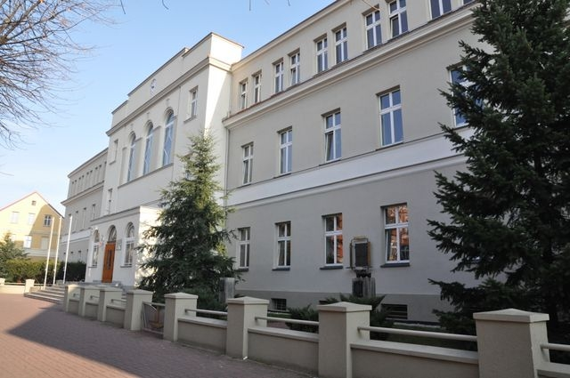
60 szkół

Slide 7
4 sieci współpracy
Skuteczne sposoby zachęcania uczniów
do czytania
Nauczyciele pracują zespołowo
Jak rozwijać twórcze myślenie uczniów
Promocja i wizerunek szkoły

Slide 8
Skuteczne sposoby zachęcania uczniów
do czytania

Slide 9
Tematy szkoleń i konsultacji:
Skuteczne sposoby zachęcania do czytania.
Promocja czytania i czytelnictwa. Projekt czytelniczy.
Metody nauki czytania, doskonalenie umiejętności
czytania. Czytanie ze zrozumieniem.
Szkoła i biblioteka jako miejsce kształtowania
środowiska czytelniczego - praktyczne rozwiązania dla
nauczycieli języka polskiego i bibliotekarzy z
uwzględnieniem różnych poziomów kształcenia.

Slide 10
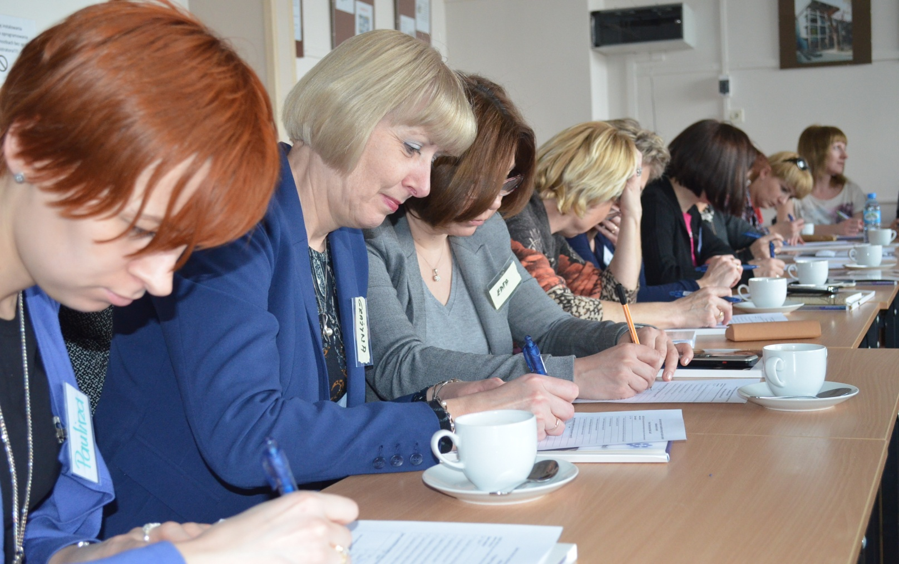

Slide 11
Najciekawsze tematy podejmowane na platformie
metody pracy z lekturą szkolną,
kampanie czytelnicze,
bank dobrych praktyk (scenariusze zajęć
lekcyjnych, terapeutycznych, projekty
szkolne),
opracowanie katalogu działań promujących
czytanie

Slide 12
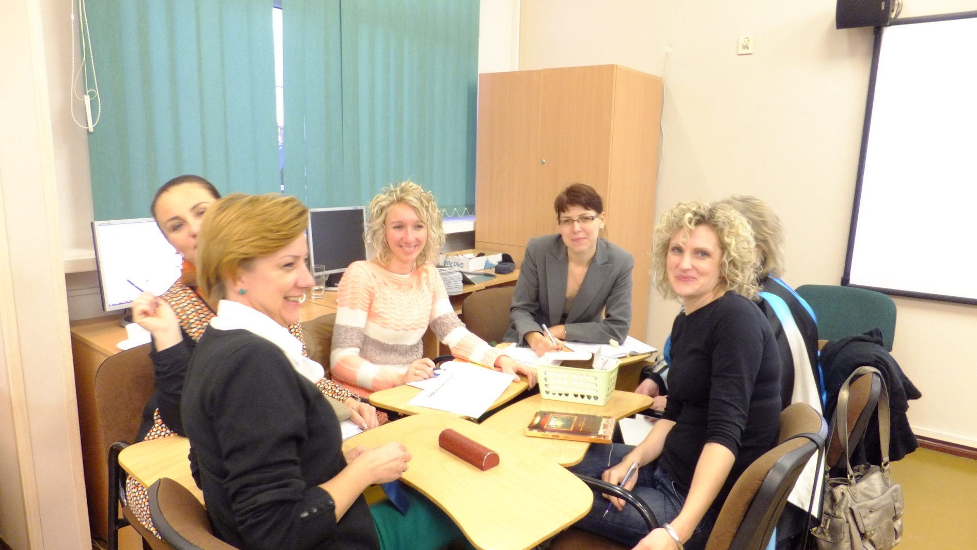

Slide 13
Efekty pracy sieci
wykorzystanie platformy ORE jako płaszczyzny
wymiany doświadczeń
popularyzacja wyników badań dotyczących
problemu czytelnictwa wśród młodzieży
udział szkół w kampaniach czytelniczych
nabycie nowych umiejętności i wiedzy w
zakresie sposobów zachęcania uczniów do
czytania

Slide 14
Nauczyciele pracują zespołowo

Slide 15
Tematy szkoleń i konsultacji:
Metody i sposoby motywowania do pracy
w zespole.
Jak nauczyć nauczycieli z różnym stażem
zawodowym współpracy w zespole?
Techniki komunikacji i negocjacji.
Planowanie, realizacja i ewaluacja pracy
zespołowej.

Slide 16
Tematy szkoleń i konsultacji:
Czynniki wpływające na współpracę
w zespole: nauczyciel-nauczyciel,
nauczyciel-uczeń, nauczyciel -rodzic.
Zasady współpracy -techniki komunikacji,
negocjacji.
Jak budować efektywne zespoły?

Slide 17
Tematy szkoleń i konsultacji:
Psychologiczny aspekt pracy zespołowej
Zarządzanie pracą własną i zespołu
Komunikacja w zespole,
Przyczyny powstawania konfliktów oraz
sposoby ich rozwiązywania.

Slide 18
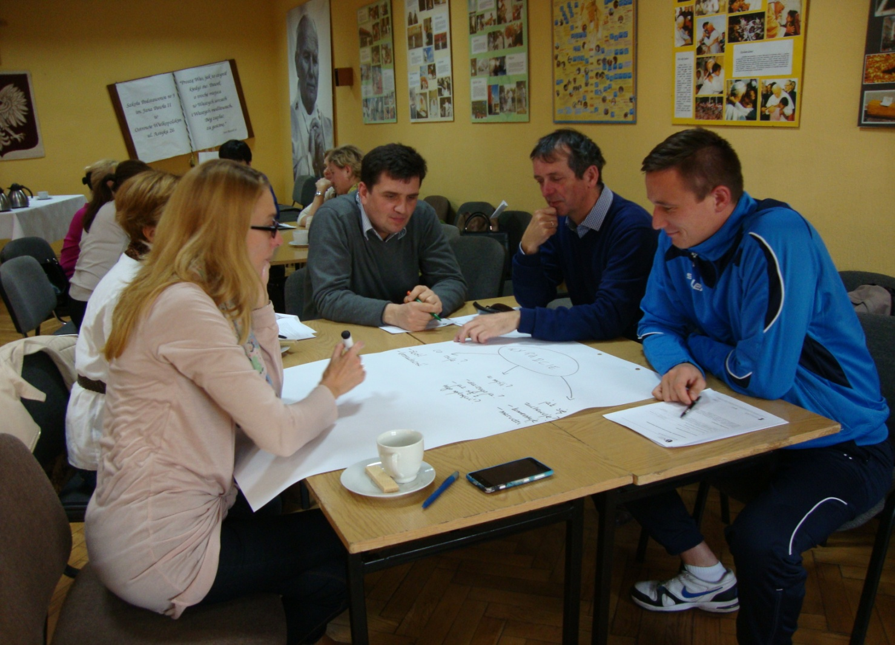

Slide 19
Efekty pracy sieci
W trakcie szkoleń oraz pracy na platformie nauczyciele
doskonalili kompetencje i umiejętności niezbędne do
organizowania pracy zespołowej w szkole.
uczestnicy sieci poznali motywy podejmowania pracy
zespołowej przez człowieka wynikające z jego potrzeb
psychicznych i wyzwań współczesności,
sposoby budowania poczucia bezpieczeństwa i
współdziałania członków zespołu,

Slide 20
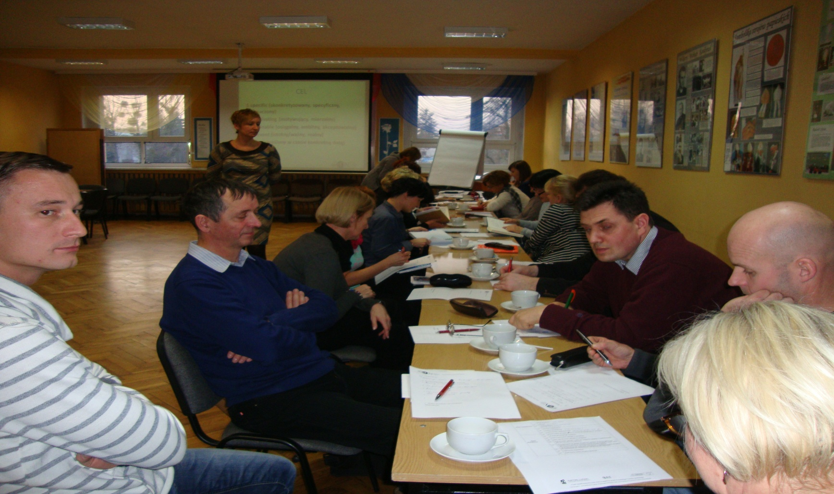

Slide 21
Jak rozwijać twórcze myślenie uczniów?

Slide 22
Tematyka szkoleń i konsultacji :
Skuteczne techniki rozwijania twórczej
aktywności uczniów
Jak wspierać i rozwijać kreatywność uczniów
Relacja uczeń - nauczyciel

Slide 23
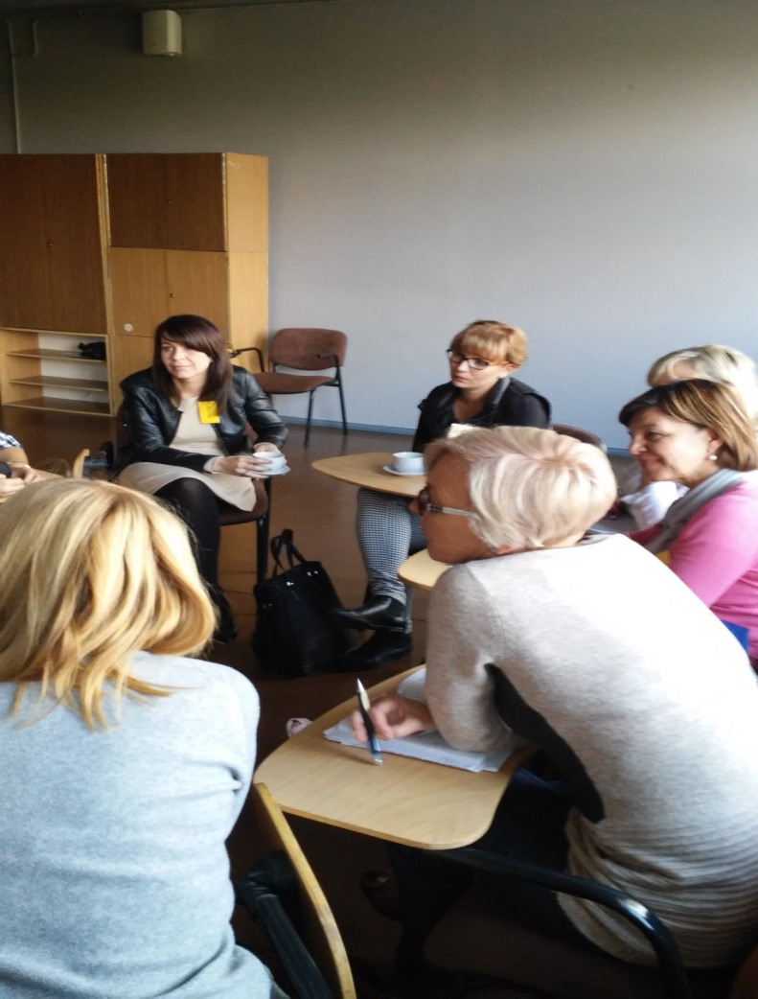

Slide 24
Najciekawsze tematy podejmowane na platformie
Techniki i sposoby –
szybkie, proste i skuteczne
Jak prowadzić lekcje -
O czym pamiętać? Czego unikać?
Nauczyciel kreatywny to taki, który...

Slide 25
Sieć ,,Promocja i budowanie wizerunku szkoły’’

Slide 26
Realizowana tematyka:
Wizerunek szkoły jako czynnik przewagi konkurencyjnej na rynku edukacyjnym i organizacji opartej na relacjach
Marketing w edukacji-szkoła jako specyficzny rynek usług
Pozyskiwanie przez szkołę środków unijnych
Współpraca szkoły z mediami i środowiskiem lokalnym

Slide 27
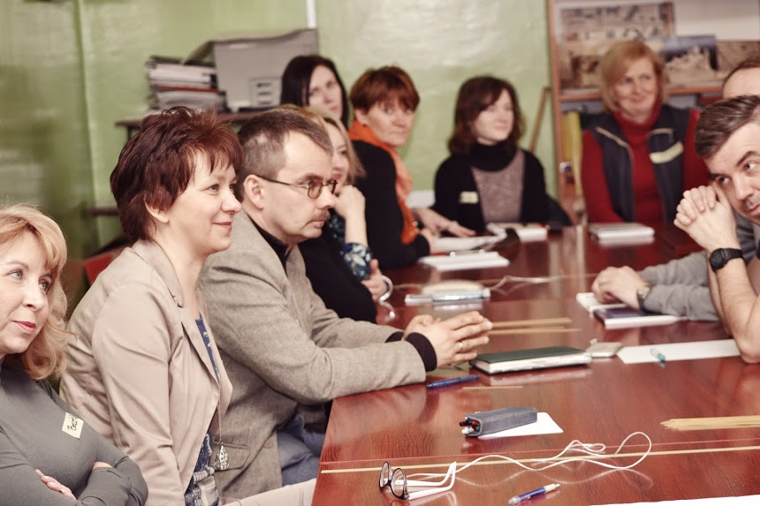

Slide 28
Najciekawsze tematy podejmowane na platformie:
Czy dzisiejszy nauczyciel powinien być innowacyjny, jaką rolę powinien pełnić w procesie nauczania i kształcenia samoświadomości rozwojowej ucznia?
Jak stworzyć skuteczny projekt ulotki reklamowej?
Jak relacje nauczyciel –rodzic mogą wpływać na wizerunek szkoły? Czy możliwa jest współpraca na zasadzie partnerstwa edukacyjnego?

Slide 29
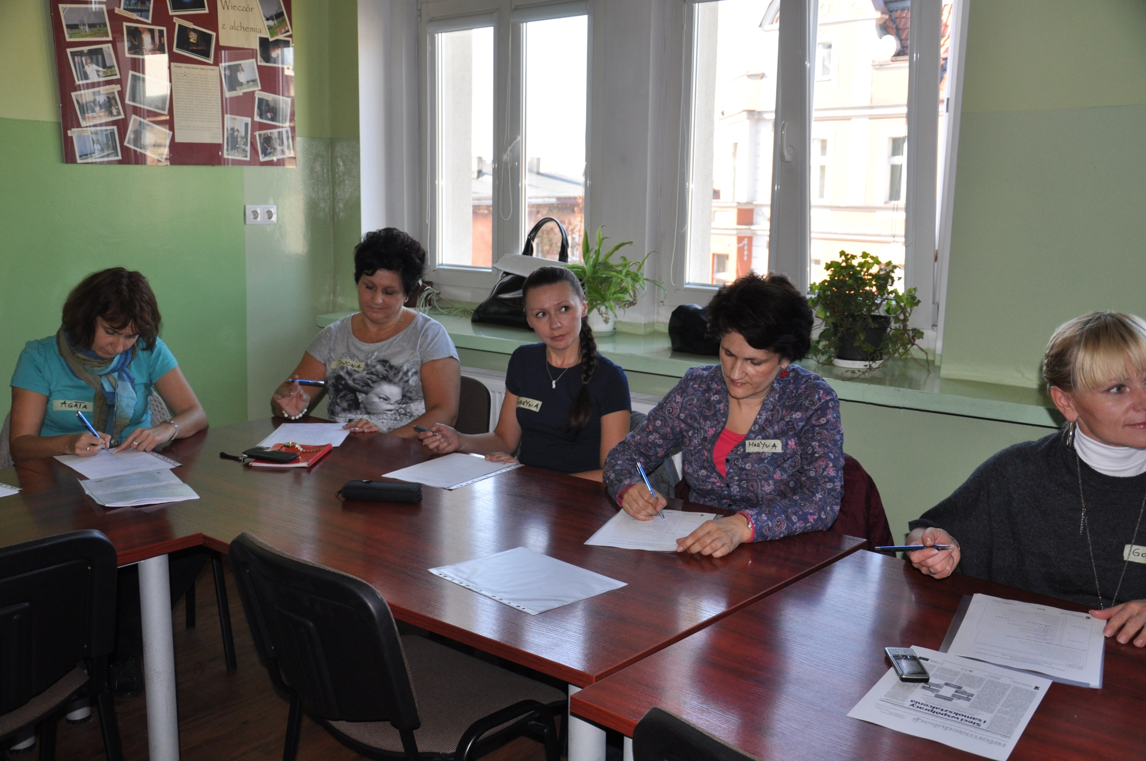

Slide 30
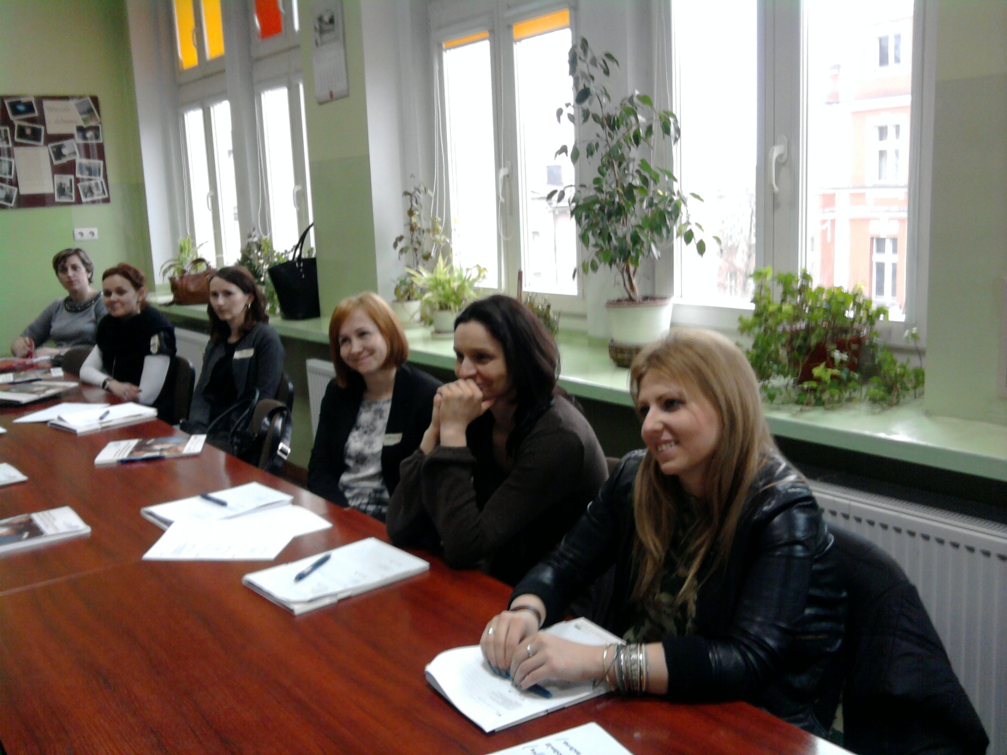

Slide 31
Wnioski:
Prowadzone szkolenia i spotkania powinny
odbywać się na danym szczeblu edukacyjnym
lub przedmiotowym np. grupa nauczycieli edukacji
wczesnoszkolnej, grupa nauczycieli języków itp.
Współpraca nauczycieli w ramach tworzenia tzw.
dobrych praktyk ,rozwiązań merytorycznych
mających na celu wspomaganie rozwoju
ucznia[materiały, scenariusze zajęć ,projekty]

Slide 32
Forum myśli edukacyjnej- bieżące rozwiązywanie
różnego rodzaju problemów psychologiczno-
wychowawczych
Dobra wzajemna komunikacja-relacje natury
osobistej i zawodowej
Pomysł współpracy w sieci jest trafiony, jednak
potrzeba trochę czasu aby nauczyciele byli bardziej
otwarci na ten sposób doskonalenia swoich
umiejętności.

Slide 33
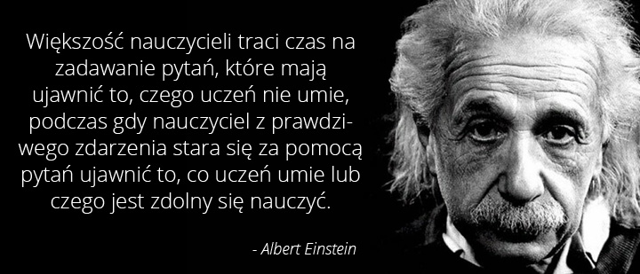

Slide 34
Dziękuję za uwagę!

